Slide 1
Лекция 1. Работа с видео в Linux. Gstreamer и /dev/video
Разработал: Максимов А.Н.

Slide 2

Захват изображения при помощи gstreamer
Обзор gstreamer
Плагины
Пример программы c playbin
Как проиграть видео

Slide 3



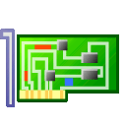


Архитектура Linux
App1
App2
...
C library
Интерфейс системных вызовов
Подсистема управления процессами
Подсистема управления памятью
VFS
Подсистема ввода-вывода
Стек сетевых протоколов
Файловые системы
Аппаратно зависимый код работы с CPU
Аппаратно зависимый код работы с MMU
Блочные драйверы
Символьные драйверы
Сетевые драйверы

Slide 4
Интерфейс video4linux
V4L2 API предоставляет доступ к устройству через стандартный символьный драйвер. Доступны следующие интерфейсы:
Video capture interface (/dev/video)
Video overlay interface (/dev/video)
Video output interface (/dev/video)
Video output interface (/dev/video)
Codec interface (/dev/video)
Effect devices interface (/dev/video)
Raw vertical blancking interval (VBI) interface (/dev/vbi)
Sliced VBI data interface (/dev/vbi)
Teletext interface (/dev/vtx)
Radio interface (/dev/radio)

Slide 5
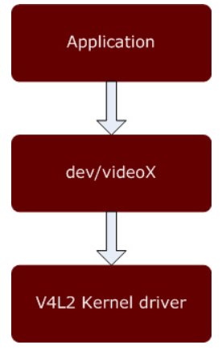
Архитектура v4l2

Slide 6
Взаимодействие с устройством
Есть несколько возможностей взаимодействовать с устройством /dev/video
Использование стандартных операций read/write (флаг V4L2_CAP_READWRITE в структуре struct v4l2_capability возвращаемой ioctl VIDIOC_QUERYCAP)
mmap
STREAM

Slide 7
Пример чтения с устройства
Для выдачи команд на устройств video4linux можно использовать утилиты из v4l-utils.
v4l2-ctl --device=0 --set-fmt-video=width=320,height=200,pixelformat=YUYV
dd if=/dev/video of=myimage.422 bs=128000 count=1
Моя камера не поддерживает чтение при помощи read :)

Slide 8
Типичная функциональность
Открыть устройство
Задать параметры устройства, выбрать видео вход, выбрать видео стандарт, яркость и т.д.
Согласовать формат передачи данных
Согласовать метод ввода-вывода
Собсвенно цикл опроса
Закрыть устройство

Slide 9
Открыть устройство
struct v4l2_capability cap;
int fd;
fd = open("/dev/video0", O_RDWR);
ioctl(fd, VIDIOC_QUERYCAP, &cap);
printf("Device %s opened\n", cap.card);

Slide 10
Выбрать видео устройство.
struct v4l2_format format;
format.type = V4L2_BUF_TYPE_VIDEO_CAPTURE;
format.fmt.pix.width = 1920;
format.fmt.pix.height = 1080;
format.fmt.pix.pixelformat = V4L2_PIX_FMT_YUYV;
ioctl(fd, VIDIOC_S_FMT, &format);

Slide 11
Задать формат
struct v4l2_format format;
format.type = V4L2_BUF_TYPE_VIDEO_CAPTURE;
format.fmt.pix.width = 1920;
format.fmt.pix.height = 1080;
format.fmt.pix.pixelformat = V4L2_PIX_FMT_YUYV;
ioctl(fd, VIDIOC_S_FMT, &format);

Slide 12
Выделить память
struct v4l2_requestbuffers req;
void **mem;
req.type = V4L2_BUF_TYPE_VIDEO_CAPTURE;
req.count = 4;
req.memory = V4L2_MEMORY_MMAP;
ioctl(fd, VIDIOC_REQBUFS, &req);
printf("Driver allocated %u buffers\n", req.count);
mem = malloc(req.count, sizeof *mem);

Slide 13
Отобразить память
struct v4l2_buffer buffer;
unsigned int i;
for (i = 0; i < req.count; ++i) {
buffer.type = V4L2_BUF_TYPE_VIDEO_CAPTURE;
buffer.memory = V4L2_MEMORY_MMAP;
buffer.index = i;
ioctl(fd, VIDIOC_QUERYBUF, &buffer);
mem[i] = mmap(0, buffer.length, PROT_READ | PROT_WRITE,MAP_SHARED, fd, buffer.m.offset);
}

Slide 14
Поместить буфер в очередь, запустить видеопоток
struct v4l2_buffer buffer;
int type = V4L2_BUF_TYPE_VIDEO_CAPTURE;
unsigned int i;
for (i = 0; i < req.count; ++i) {
buffer.type = V4L2_BUF_TYPE_VIDEO_CAPTURE;
buffer.memory = V4L2_MEMORY_MMAP;
buffer.index = i;
ioctl(fd, VIDIOC_QBUF, &buffer);
}
ioctl(fd, VIDIOC_STREAMON, &type);

Slide 15
Захват видео
struct v4l2_buffer buffer;
while (1) {
buffer.type = V4L2_BUF_TYPE_VIDEO_CAPTURE;
buffer.memory = V4L2_MEMORY_MMAP;
ioctl(fd, VIDIOC_DQBUF, &buffer);
process_buffer(buffer, mem[buffer.index]);
ioctl(fd, VIDIOC_QBUF, &buffer);
}

Slide 16
Масштабирование
struct v4l2_crop crop;
crop.type = V4L2_BUF_TYPE_VIDEO_CAPTURE;
crop.bounds.left = (2592 - 1280) / 2;
crop.bounds.top = (1968 - 720) / 2;
crop.bounds.width = 1280;
crop.bounds.height = 720;
ioctl(fd, VIDIOC_S_CROP, &crop);

Slide 17
Библиотека libv2l
libv4l это набор библиотек упрощающих работу с устройствами video4linux2.
В состав libv2l входят:
libv4lconvert библиотека для преобразования различных используемых драйверами V4L2 форматов данных в распространенные RGB и YUY форматы V4l2_PIX_FMT_RGB24 или V4l2_PIX_FMT_YUV420.
libv4l2 — API для работы с устройствами video4linux2

Slide 18
Makefile для libv4l2
test:test1.o
gcc -o test1libv4l test1.o -lv4l2
test.o:test.c
gcc -c test.c

Slide 19
Захват изображения при помощи libv2l2
#include <linux/videodev2.h>
#include <libv4l2.h>
struct buffer {
void *start;
size_t length;
};
static void xioctl(int fh, int request, void *arg) {
int r;
do {
r = v4l2_ioctl(fh, request, arg);
} while (r == -1 && ((errno == EINTR) || (errno == EAGAIN)));
}
int main(int argc, char **argv) {
struct v4l2_format fmt;
struct v4l2_buffer buf;
struct v4l2_requestbuffers req;
enum v4l2_buf_type type;
fd_set fds;
struct timeval tv;
int r, fd = -1;
unsigned int i, n_buffers;
FILE *fout;
struct buffer *buffers;
fd = v4l2_open("/dev/video0", O_RDWR | O_NONBLOCK, 0);

Slide 20
Захват изображения при помощи libv2l2
memset(&(fmt), 0, sizeof(fmt));
fmt.type = V4L2_BUF_TYPE_VIDEO_CAPTURE;
fmt.fmt.pix.width = 640;
fmt.fmt.pix.height = 480;
fmt.fmt.pix.pixelformat = V4L2_PIX_FMT_RGB24;
fmt.fmt.pix.field = V4L2_FIELD_INTERLACED;
xioctl(fd, VIDIOC_S_FMT, &fmt);
if (fmt.fmt.pix.pixelformat != V4L2_PIX_FMT_RGB24) {
printf("Libv4l didn't accept RGB24 format. Can't proceed.\n"); exit(EXIT_FAILURE);
}
memset(&(req), 0, sizeof(req));
req.count = 2;
req.type = V4L2_BUF_TYPE_VIDEO_CAPTURE;
req.memory = V4L2_MEMORY_MMAP;
xioctl(fd, VIDIOC_REQBUFS, &req);
buffers = calloc(req.count, sizeof(*buffers));
for (n_buffers = 0; n_buffers < req.count; ++n_buffers) {
CLEAR(buf);
buf.type = V4L2_BUF_TYPE_VIDEO_CAPTURE;
buf.memory = V4L2_MEMORY_MMAP;
buf.index = n_buffers;
xioctl(fd, VIDIOC_QUERYBUF, &buf);
buffers[n_buffers].length = buf.length;
buffers[n_buffers].start = v4l2_mmap(NULL, buf.length,PROT_READ | PROT_WRITE, MAP_SHARED,
fd, buf.m.offset);
}

Slide 21
Захват изображения при помощи libv2l2
for (i = 0; i < n_buffers; ++i) {
CLEAR(buf);
buf.type = V4L2_BUF_TYPE_VIDEO_CAPTURE;
buf.memory = V4L2_MEMORY_MMAP;
buf.index = i;
xioctl(fd, VIDIOC_QBUF, &buf);
}
type = V4L2_BUF_TYPE_VIDEO_CAPTURE;
xioctl(fd, VIDIOC_STREAMON, &type);
for (i = 0; i < 20; i++) {
do {
FD_ZERO(&fds);
FD_SET(fd, &fds);
/* Timeout. */
tv.tv_sec = 2;
tv.tv_usec = 0;
r = select(fd + 1, &fds, NULL, NULL, &tv);
} while ((r == -1 && (errno = EINTR)));
CLEAR(buf);
buf.type = V4L2_BUF_TYPE_VIDEO_CAPTURE;
buf.memory = V4L2_MEMORY_MMAP;
xioctl(fd, VIDIOC_DQBUF, &buf);
sprintf(out_name, "out%03d.ppm", i);
fout = fopen(out_name, "w");
if (!fout) {
perror("Cannot open image");
exit(EXIT_FAILURE);
}
fprintf(fout, "P6\n%d %d 255\n",
fmt.fmt.pix.width, fmt.fmt.pix.height);
fwrite(buffers[buf.index].start, buf.bytesused, 1, fout);
fclose(fout);
xioctl(fd, VIDIOC_QBUF, &buf);
}
type = V4L2_BUF_TYPE_VIDEO_CAPTURE;
xioctl(fd, VIDIOC_STREAMOFF, &type);
for (i = 0; i < n_buffers; ++i)
v4l2_munmap(buffers[i].start, buffers[i].length);
v4l2_close(fd);
return 0;
}

Slide 22
Захват изображения при помощи libv2l2
sprintf(out_name, "out%03d.ppm", i);
fout = fopen(out_name, "w");
if (!fout) {
perror("Cannot open image");
exit(EXIT_FAILURE);
}
fprintf(fout, "P6\n%d %d 255\n",
fmt.fmt.pix.width, fmt.fmt.pix.height);
fwrite(buffers[buf.index].start, buf.bytesused, 1, fout);
fclose(fout);
xioctl(fd, VIDIOC_QBUF, &buf);
}
type = V4L2_BUF_TYPE_VIDEO_CAPTURE;
xioctl(fd, VIDIOC_STREAMOFF, &type);
for (i = 0; i < n_buffers; ++i)
v4l2_munmap(buffers[i].start, buffers[i].length);
v4l2_close(fd);
return 0;
}

Slide 23
Особенности gstreamer
GStreamer — это библиотека для конструирования мультимедиа приложений Позволяет разрабатывать от простых проигрывателей для Ogg/Vorbis, до сложных программ нелинейного видеомонтажа.
Особенности Gstreamer:
- мультимедийный фреймворк, написанн на языке программирования C и использующиет систему типов Gobject;
- GStreamer распространяется по LGPL;
- основан на архитектуре плагинов

Slide 24
История gstreamer
Домашняя страница проекта:
http://gstreamer.freedesktop.org/

Slide 25
Архитектура gstreamer
Основные компонеты:
- Ements
- Bins
- Pads
- Caps

Slide 26
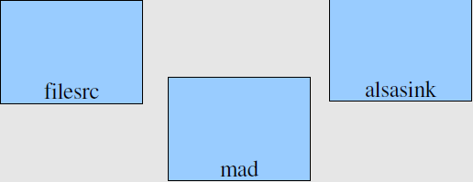
Element
Ement — базовый компонет фреймворка. Выглядит, как черный ящик у которого есть входы и выходы.

Slide 27
Element
Различают эленты следующих видов:
- источник (source);
- фильтр (filter);
- приемник (sink)

Slide 28
Создание элементов
Для создания элементов используются фабрики:
GstElementFactory *factory;
factory = gst_element_factory_find ("mad");
Создание элемента при помощи фабрики:
GstElement *element
element = gst_element_factory_create (factory, "decoder");
или
GstElement *element;
element = gst_element_factory_make ("mad", "decoder");
Удаление элемента (уменьшение счетчика ссылок)
gst_element_unref (element);

Slide 29
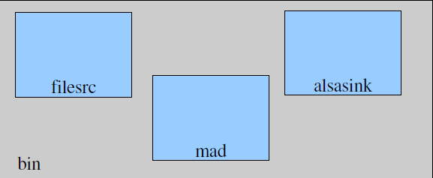
Архитектура gstreamer
Bin — элемент, который содержит другие элементы:
- позволяет представить несколько элементов, как один
- bin верхнего уровня - 'pipeline'

Slide 30
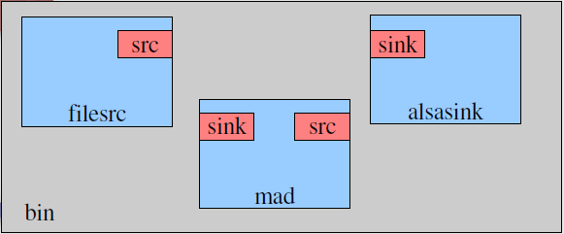
Архитектура gstreamer
Pad :
- точки соединения элементов
- изначально пришло из электроники

Slide 31
Архитектура gstreamer
Выделяют два вида pad-ов:
- source (источник) — источники данных;
- sink (сток) — потребители данных

Slide 32
Caps
- Тип данных + набор свойств
- Текстовое представление:
audio/x-raw-int,
rate=(int)44100,
channels=(int)2,
endianness=(int)1234,
width=(int)16, depth=(int)16
video/x-raw-yuv,
format=(fourcc)I420,
width=(int)[1, 2147483647],
height=(int)[1, 2147483647],
framerate=(fraction)[0/1,2147483647/1]

Slide 33
Реестр
Gstreamer хранит список доступных плугинов и список свойств, которые они предоставляют;
Плугины загружаются при необходимости;
При загрузке нового плугина список переинициализируется;
Список плугинов можно посмотреть при помощи gst-inspect

Slide 34
Архитектура gstreamer
Выделяют два вида pad-ов:
- source (источник) — источники данных;
- sink (сток) — потребители данных

Slide 35
Где находятся плугины
Элементы обычно находятся в каталоге:
/usr/lib/gstreamer-1.0
Примеры плагинов:
libfsfunnel.so libgstdeinterlace.so libgstmad.so libgstselector.so libfsmsnconference.so libgstdirac.so libgstmatroska.so libgstshapewipe.so
И др.
Существует переменная среды GST_PLUGIN_SYSTEM_PATH, которая указывает на элементы (плагины) gstreamer:
export GST_PLUGIN_SYSTEM_PATH=/usr/lib/gstreamer-1.0

Slide 36
Пересборка реестра плугинов
Для переборки реестра плагинов необходимо:
export GST_PLUGIN_SYSTEM_PATH=/usr/lib/gstreamer-1.0
rm ~/.gstreamer/registry*
gst-inspect
Для проверки черного списка неработоспособных плагинов необходимо:
gst-inspect -b
см. http://delog.wordpress.com/2011/04/07/live-webm-video-streaming-with-flumotion/

Slide 37
Как запустить проигрывать audio или video?
Простейший способ запуска видео — воспользоваться плугином playbin, которые обеспечивает автоматическую сборку пайплайна:
Для проигрывания видео:
gst-launch playbin uri=file:///home/alex/my-media-file.mpg
Для проигрывания аудио:
gst-launch playbin uri=file:///home/alex/test.mp3

Slide 38
Инициализация библиотеки gstreamer
#include <gst/gst.h>
...
int main (int argc, char *argv[])
{
...
gst_init (&argc, &argv);
...
}

Slide 39
Некоторые функции.
Инициализировать gstreamer:
gst_init(&argc, &argv);
Создать пайплайн (создаем элемент playbin):
GstElement *pipeline = gst_element_factory_make("playbin", "player");
Указать что проигрывать (uri):
g_object_set(G_OBJECT(pipeline), "uri", uri, NULL);
Перевести pipeline в состояние PLAY для начала проигрывания:
gst_element_set_state(GST_ELEMENT(pipeline), GST_STATE_PLAYING);
Создать основной цикл Glib:
GMainLoop *loop = g_main_loop_new(NULL, FALSE);
g_main_loop_run(loop);
http://felipec.wordpress.com/2008/01/19/gstreamer-hello-world/.

Slide 40
Пример программы проигрывателя.
#include <gst/gst.h>
#include <stdbool.h>
static GMainLoop *loop;
static gboolean bus_call(GstBus *bus, GstMessage *msg, void *user_data) {
switch (GST_MESSAGE_TYPE(msg)) {
case GST_MESSAGE_EOS: {
g_message("End-of-stream"); g_main_loop_quit(loop);
break;
}
case GST_MESSAGE_ERROR: {
GError *err;
gst_message_parse_error(msg, &err, NULL);
g_error("%s", err->message); g_error_free(err);
g_main_loop_quit(loop);
break;
}
default:
break;
}
return true;
}
http://felipec.wordpress.com/2008/01/19/gstreamer-hello-world/.

Slide 41
Пример программы проигрывателя.
static void play_uri(const char *uri) {
GstElement *pipeline;
GstBus *bus;
loop = g_main_loop_new(NULL, FALSE);
pipeline = gst_element_factory_make("playbin", "player");
if (uri)
g_object_set(G_OBJECT(pipeline), "uri", uri, NULL);
bus = gst_pipeline_get_bus(GST_PIPELINE(pipeline));
gst_bus_add_watch(bus, bus_call, NULL);
gst_object_unref(bus);
gst_element_set_state(GST_ELEMENT(pipeline), GST_STATE_PLAYING);
g_main_loop_run(loop);
gst_element_set_state(GST_ELEMENT(pipeline), GST_STATE_NULL);
gst_object_unref(GST_OBJECT(pipeline));
}
int main(int argc, char *argv[])
{
gst_init(&argc, &argv);
play_uri(argv[1]);
return 0;
}
http://felipec.wordpress.com/2008/01/19/gstreamer-hello-world/.

Slide 42
Как собрать.
Пример Makefile:
hello_gst:hello_gst.o
gcc -o hello_gst `pkg-config gstreamer-0.10 --libs ` hello_gst.o
hello_gst.o:hello_gst.c
gcc -c `pkg-config --cflags gstreamer-0.10` hello_gst.c
Пример сборки из командной строки:
gcc `pkg-config --cflags --libs gstreamer-0.10` hello_gst.c -o hello_gst

Slide 43
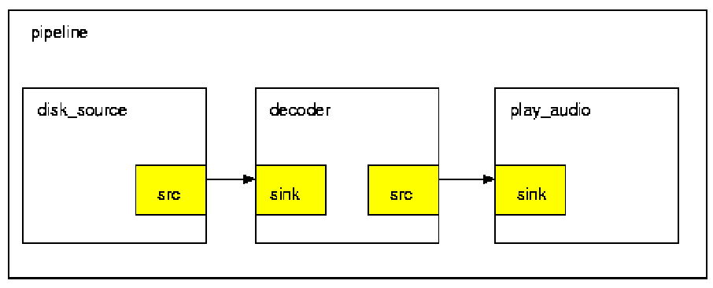
Как собрать pipe вручную.
Пример pipeline

Slide 44
Как собрать pipe вручную.
#include <gst/gst.h>
int main (int argc, char *argv[])
{
GstElement *pipeline, *filesrc, *decoder, *audiosink;
gst_init(&argc, &argv);
if (argc != 2) { g_print ("usage: %s <mp3 filename>\n", argv[0]); exit (-1);}
pipeline = gst_pipeline_new ("pipeline"); // Создать новый пайплайн для элементов
filesrc = gst_element_factory_make ("filesrc", "disk_source"); // Создать источник для чтения файла
g_object_set (G_OBJECT (filesrc), "location", argv[1], NULL);
decoder = gst_element_factory_make ("mad", "decoder"); // Создать элемент декодер
audiosink = gst_element_factory_make ("osssink", "play_audio"); // Элемент выход аудио
// Добавить элементы в пайплайн
gst_bin_add_many (GST_BIN (pipeline), filesrc, decoder, audiosink, NULL);
// Связать выходы и входы элементов
gst_element_link_many (filesrc, decoder, audiosink, NULL);
gst_element_set_state (pipeline, GST_STATE_PLAYING); // Начать проигрывание
while (gst_bin_iterate (GST_BIN (pipeline)));
gst_element_set_state (pipeline, GST_STATE_NULL); // Остановить проигрывание
gst_object_unref (GST_OBJECT (pipeline)); // Уничтьжить пайплайн
}

Slide 45
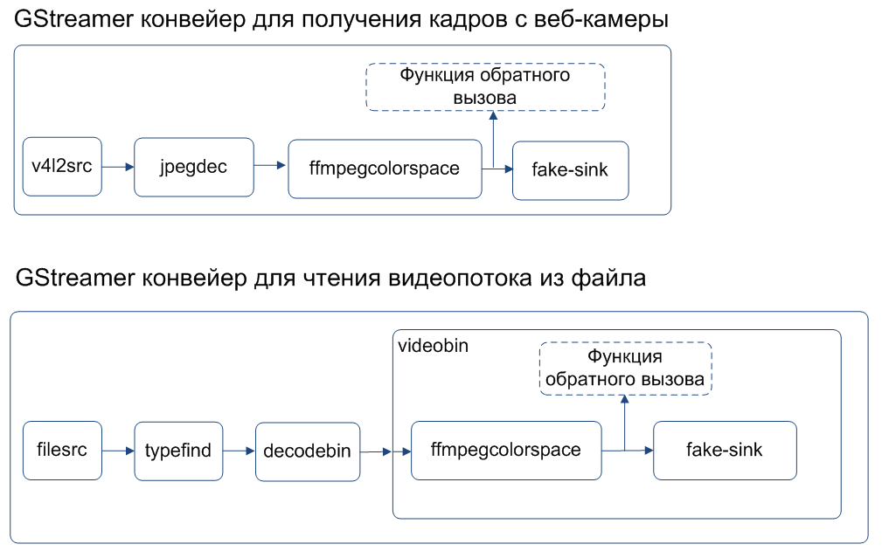
Pipe для захвата видеопотока

Slide 46
Pipe для захвата изображения
gst_init (&argc, &argv); // Инициализация
Cam_pipeline = gst_pipeline_new ("webcam-player"); /* Create gstreamer elements */
source = gst_element_factory_make ("v4l2src", "v4l2-source");
decoder = gst_element_factory_make ("jpegdec", "jpeg-decoder");
flt = gst_element_factory_make ("capsfilter", "flt");
conv = gst_element_factory_make ("ffmpegcolorspace", "colorspace-converter");
flt2 = gst_element_factory_make ("capsfilter", "flt2");
sink = gst_element_factory_make (/*"ximagesink"*/ "fakesink", "video-output");
....
// Set up the Cam_pipeline
g_object_set ( G_OBJECT (flt), "caps", gst_caps_new_simple ("image/jpeg",
"width", G_TYPE_INT, 320, "height", G_TYPE_INT, 240, "bpp", G_TYPE_INT, 24,
NULL), NULL);
g_object_set ( G_OBJECT (flt2), "caps", gst_caps_new_simple ("video/x-raw-rgb",
"bpp", G_TYPE_INT, 24, NULL), NULL);
// Установить обработчик для захвата кадров
GstPad *pad;
pad = gst_element_get_pad (flt2, "src");
gst_pad_add_buffer_probe (pad, G_CALLBACK (cb_have_data), wnd);
gst_object_unref (pad);

Slide 47
Функция для захвата кадров
static gboolean cb_have_data (GstPad *pad, GstBuffer *buffer, gpointer u_data)
{
GtkWidget *wnd = (GtkWidget*) u_data;
g_signal_handler_block(G_OBJECT (wnd), exposeEventId);
int w, h;
read_video_props(gst_buffer_get_caps(buffer), &w, &h);
Video_buf.realloc(w, h);
int bpp = Video_buf.getBPP();
unsigned char *src = (unsigned char*) GST_BUFFER_DATA(buffer);
unsigned char *dest = (unsigned char *)Video_buf.getDataPtr() + w*(h - 1)*bpp;
for(int rows=0; rows<h; rows++, src+=w*bpp, dest-=w*bpp) {
memcpy(dest, src, w*bpp);
}
g_signal_handler_unblock(G_OBJECT (wnd), exposeEventId);
return TRUE;
}

Slide 48
Наложение текстуры с кадром
glBindTexture(GL_TEXTURE_2D, Texture );
gluBuild2DMipmaps(GL_TEXTURE_2D, 3,
Video_buf.getWidth(),
Video_buf.getHeight(),
GL_RGB, GL_UNSIGNED_BYTE,
Video_buf.getDataPtr());
glTexEnvi(GL_TEXTURE_ENV, GL_TEXTURE_ENV_MODE, GL_REPLACE);
glBegin(GL_QUADS);
glTexCoord2d(0,0); glVertex2i(0, 0);
glTexCoord2d(0,1); glVertex2i(0, h-1);
glTexCoord2d(1,1); glVertex2i(w-1, h-1);
glTexCoord2d(1,0); glVertex2i(w-1, 0);
glEnd();

Slide 49
Литература.
1. Статья по сбокре gstreamer. http://delog.wordpress.com/2011/04/07/live-webm-video-streaming-with-flumotion/
2. Gstreamer cheat sheet http://wiki.oz9aec.net/index.php/Gstreamer_cheat_sheet
3. GStreamer hello world http://felipec.wordpress.com/2008/01/19/gstreamer-hello-world/
4. http://snipplr.com/view/4661/gstreamer-hello-world/
5. Application Development Manual http://gstreamer.freedesktop.org/data/doc/gstreamer/head/manual/ manual.pdf
6. Pinchart L. Media controller harnessing the full power of tomorrow's video devices http://linuxtv.org/downloads/presentations/summit_jun_2010/20100206-fosdem.pdf
7. LINUX MEDIA INFRASTRUCTURE API http://linuxtv.org/downloads/v4l-dvb-apis/
8. Corbert The Video4Linux2 API: an introduction (Part 1 .. Part 7 )http://lwn.net/Articles/203924
9. Измерение расстояния до объекта и его скорости. http://habrahabr.ru/post/1156/ (Интересная статья с примером v4l)
10. http://events.linuxfoundation.org/jls26
12. Di Zhong and Shih-Fu Chang. Real-Time View Recognition and Event Detection for Sports VideoReal-Time View Recognition and Event Detection for Sports Video http://citeseerx.ist.psu.edu/viewdoc/download?doi=10.1.1.83.6050&rep=rep1&type=pdf
13. http://doras.dcu.ie/399/1/iwssip_2004_2.pdf
14. http://crcv.ucf.edu/papers/IJMIR-eventsurvey.pdf

